Slide 1
小测 习题课
2021年 计算机程序设计A

Slide 2
目录
一、选择题
二、单项填空题
三、程序填空题
四、程序设计题

Slide 3
一、选择题

Slide 4
1
以下是正确的 C 语言标识符是__A__。
A) _1958ustc_ B) ustc.1958 C) long D) 3dmax
标识符
由字母、数字、下划线组成（B 不满足）
第一个字符必须为字母或下划线（D 不满足）
用户定义的标识符不应与C语言关键字重复（C 不满足）

Slide 5
2
以下叙述不正确的是__D__。
A) 逗号运算符的运算级最低。
运算级 见课件《第2章 C语言概述》第 34 页图
B) USTC 和 ustc 是两个不同的变量。
C语言标识符是大小写敏感的
C) 初始化时可以跳过前面的数组元素给后面的元素赋初值。
C99 标准中可以，例如 int a[15]={ [2]=29, [14]=7, [9]=48};
D) 构成C程序的三种基本结构是 选择结构、循环结构、递归结构
顺序结构、选择（分支）结构、循环结构

Slide 6
3
以下说法中正确的是 __C__
A) C 语言程序总是从第一个定义的函数开始执行
从 main 函数开始执行
B) C 语言程序中，要调用的函数必须在 main 函数中定义
需要在使用（称为函数调用）前进行定义即可
C) C 语言程序总是从 main 函数开始执行
D) C 语言程序中的 main 函数必须放在程序的开始部分
放在哪里都可以

Slide 7
4
表达式 sizeof( "m\x43\\\np\182q" ) 的值为 __C__
A) 16 B) 15 C) 10 D)8
'\x43'表示 ascii 码为 0x43 的字符
'\\' 表示反斜线 \
'\n' 表示换行符
'\1' 表示后面的数是八进制的，但是 '\1' 后是 '8'，八进制中是没有 '8' 的，所以这个 '\1' 是无效的，会被忽略
字符串长度为 9，末尾有一个 '\0'
转移字符
见课件《第2章 C语言概述》第 31 页图

Slide 8
5
已知：char a; long b; float c; double d; 执行语句 "a=a+b+c+d;" 后，变量 a 的数据类型是__A__。
A) char B) float C) double D) 以上都不是
赋值操作时，右值被隐式转换成左值类型
隐式类型转换 见课件《第2章 C语言概述》第 47 页

Slide 9
6
如果 int a=1, b=2, c=3, d=4; 则条件表达式 "a<b<c? a: b<c>d?c:d" 的值是__A__。
A) 1 B) 2 C) 3 D) 以上都不是
(a < b < c) ? a : ((b < c > d) ? c : d)
a < b < c 等价于 (a < b) < c ，(a < b) 的值为 1，等价于 1 < c ，结果为 1
三元表达式选择前者 a = 1

Slide 10
7
为判断字符变量c 的值不是数字也不是字母时，下述表达式有几个正确__C__。
1) c < '0' || c > '9' && c < 'A' || c > 'Z' && c < 'a' || c > 'z'
2) !(c <= '0' || c >= '9' && c <= 'A' || c >= 'Z' && c <= 'a' || c >= 'z')
3) c >= '0' && c <= '9' || c >= 'A' && c <= 'Z' || c >= 'a' && c <= 'z'
4) !(c >= '0' && c <= '9' || c >= 'A' && c <= 'Z' || c >= 'a' && c <= z')
A) 0 B) 1 C) 2 D) 3
c语言中，逻辑与 && 的优先级高于逻辑或 ||，例如 “a || b && c” 等价于 “a || (b && c)”
'0' 的 ascii 码为 48，'A' 的 ascii 码为 65，'a' 的 ascii 码为 97

Slide 11
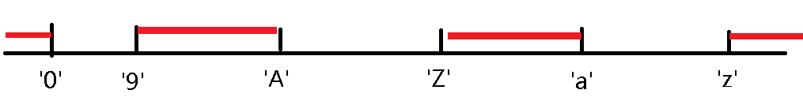
7（续）
1) c < '0' || c > '9' && c < 'A' || c > 'Z' && c < 'a' || c > 'z'
c < '0' || (c > '9' && c < 'A') || (c > 'Z' && c < 'a') || c > 'z'
正确
2) !(c <= '0' || c >= '9' && c <= 'A' || c >= 'Z' && c <= 'a' || c >= 'z')
错误，例如，当 c = '1' 时表达式为 !(0 || 0 || 0 || 0) = 1
3) c >= '0' && c <= '9' || c >= 'A' && c <= 'Z' || c >= 'a' && c <= 'z'
错误，表达的是 c 为数字或字母时为真
4) !(c >= '0' && c <= '9' || c >= 'A' && c <= 'Z' || c >= 'a' && c <= z')
正确，和 3) 相反
2 个正确

Slide 12
8
表达式 a+=a-=a=9 的值是 __C__。
A) 18 B) -9 C) 0 D) 9
赋值表达式是右结合的，表达式可写作 a = a + (a = a - (a = 9))
赋值表达式的值等于其右值
(a = 9) 使得 a 的值为 9，并且赋值表达式本身返回 9
a = a - (a = 9) 等价于a = 9 - 9，使得 a 的值为 0，并且赋值表达式本身返回 0
a = a + (a = a - (a = 9)) 等价于 a = a + 0，即 a = 0 + 0 = 0

Slide 13
9
有程序段如下，下面描述中正确的是 __C__。
A）while循环体执行10次
B）循环是无限循环
C）循环体语句一次也不执行
D）循环体语句执行1次
int k = 10;
while(k = 0)
k = k - 1;
while 条件里 ，k = 0 表达式的值为 0，所以相当于 while (0) 循环不会执行

Slide 14
10
x、i、j、k都是 int 型变量，执行表达式 x = (i = 31, j = 25, k = 16) 后 x 的值是__D__。
A) 0 B) 31 C) 25 D) 16
逗号表达式的值是最后一项表达式的值
(i = 31, j = 25, k = 16) = (k = 16) = 16
x = 16
见课件 《第2章 C语言概述》第 46 页

Slide 15
11
若有int a=100,b; 则关于循环语句for(b=100;a!=b;++a,++b) printf ("***") ;的正确说法是 __C__。
A）循环体只执行一次 B）死循环
C）循环体一次也不执行 D) 输出***
for(b=100;a!=b;++a,++b) printf ("***")
a = 100, for 初始化 b = 100，使得 a != b 为假，循环不会执行

Slide 16
12
#include <stdio.h>
int main() {
int i = 0;
while(i < 10) {
if (i < 1) continue;
if (i == 5) break;
i++;
}
return 0;
}
运行以下程序，while 循环的执行次数是 __B__。
A）1 B) 无限循环 C) 6 D) 10
continue：忽略循环体中后续语句，执行循环语句的判断部分
第一次循环：i = 0，进入 continue，跳过下面语句，i 没有发生变化
第二次循环：i = 0，和第一次循环相同
无限循环

Slide 17
12（改）
// 修改 while -> for
#include <stdio.h>
int main() {
int i = 0;
for (i = 0; i < 10; i++){
if (i < 1) continue;
if (i == 5) break;
}
return 0;
}
如果把 while 循环改成 for 循环，把 i++ 放在 for 里面
即使执行了 continue，仍然会执行 i++，在 i = 5 时会 break
for 循环会被执行 6 次

Slide 18
13
以下叙述中错误的是 __B__。
A) 同一个数组中所有元素的类型相同
B) 初始化时不可以跳过前面的数组元素给后面的元素赋初值
C99允许指定初始化。见课件《第4章 数组》第 9 页
C) 定义语句int a[10]={0};给a数组中所有元素赋初值0
D) 若有定义语句 int a[4]={1,2,3,4,5}; 编译时将忽略多余的初值

Slide 19
14
对二维数组的说明, 正确的有几个__C__。 A） 0 B) 1 C) 2 D) 3
1) int a[][]={{1,2,3}, {4,5,6}}； // 错误
2) int a[2][]={1,2,3,4,5,6} ； // 错误
3) int a[][3]={1,2,3,4,5,6}； // 正确
4) int a[2][3]={1,2,3,4,5,6} ； // 正确
多维数组定义且赋初值时，只有第一维的长度可以省去的，其他维度的长度都不能缺少

Slide 20
15
对字符数组 str 赋初值，str 能作为字符串使用的有几个__D__。 A) 0 B) 1 C) 2 D) 3
1) char str[]="" ；正确
2) char str[]={""} ；正确
3) char str[9]={'s','h','a','n','g','h','a','i'} ；正确
4) char str[8]={'s','h','a','n','g','h','a','i'} ；
没有给字符串末尾的 '\0' 分配位置
见课件《第4章 数组》第 15 页

Slide 21
16
下列叙述中正确的是__D__。
A) 在 switch 语句中必须使用 default。
B) break 语句必须与 switch 语句中的 case 配对使用。
C) break 语句只能用于 switch 语句。
D）以上都不对

Slide 22
17
void f(int y, int *x) {
y=y+*x; *x = *x+y;
}
int main() {
int x = 3, y = 5;
f(y,&x);
printf("%d,%d\n",x,y);
}
如下代码：执行后输出的结果是__B__。
A) 8,5 B)11,5 C)3,5 D)以上都不是
f(int y, int *x) 中
y 是值传递，x 是指针传递
调用 f 后 main 中 y 不会变，x 会变
f 中，y 被作为局部变量，y=y+*x 使得 y=8，*x=*x+y 使得 *x = 11
相当于 main 中的 *(&x) 值为 11，即 x = 11

Slide 23
18
已知： char s[10], *p=s ，则在下列语句中，错误的语句是__B__。
A) p=s+5； B) s=p+s； C) s[2]=p[4]； D) *p=s[0]；
声明变量时的数组名是一个符号地址常量，可以理解为指针常量，指向数组的首元素地址，是右值，不能对数组名赋值
数组与指针 见课件《第6章 指针》第 19 页

Slide 24
19
设int year=2021,*p=&year; 以下语句中不能使变量year的值增至2022的语句是 __B__
A) (*p)++; B) *p++; C) ++(*p); D) *p+=1;
指针运算符 * 和自增运算符 ++ 具有相同的优先级，结合方向自右向左
赋值语句的优先级很低
A：相当于 (*p) = (*p) + 1
B：相当于 *(p++)，没有改变 year
C：和 A 的效果相同
D：和 A 的效果相同

Slide 25
20
设有char s[5],c; 则调用scanf能正确读入数据的是 __D__。
A）scanf(“%s%c”,s,c);
B）scanf(“%d%c”,&s,&c);
C）scanf(“%d%c”,s,&c);
D）scanf(“%s%c”,s,&c);
%s 用于输入字符串，%c 用于输入字符，%d用于输入十进制整数
char s[5] 的 s 本身代表地址不需要加 &

Slide 26
二、单项填空题

Slide 27
1
若有定义int a=7; float x=2.5, y=4.7; 则表达式 x+a%3*(int)(x+y)%2/4 的值是__2.5___。
优先级：类型转换运算符”()” > 乘法”*” = 除法”/” = 求余”%” > 加”+”
先计算 (int)(x + y) = (int)(2.5+4.7) = (int)(7.2) = 7
再计算 a%3*(int)(x+y)%2/4 = 7 % 3 * 7 % 2 / 4 = （从左向右结合）
(((7 % 3) * 7) % 2) / 4 = ((1 * 7) % 2) / 4 = (7 % 2) / 4 = 1 / 4=0
最后 x + 0 = x + 0.0 = x = 2.5

Slide 28
2
#include <stdio.h>
int main() {
int k = 1, n = 1958, r = 1;
do {
k *= n % 10;
n /= 10 ;
r += n;
} while (n) ;
printf("%d,%d\n",k, r);
}
如下代码：
执行后输出的结果是_360,216__。
第1次循环后：k = 8, n = 195, r = 196
第2次循环后：k = 40, n = 19 , r = 215
第3次循环后：k = 360, n = 1 , r = 216
第4次循环后：k = 360, n = 0 , r = 216 ，条件判断 n == 0，循环退出
答案为 360,216

Slide 29
3
已知： int a[]={2, 0, 2, 1}, y, *p = a；则执行语句y = (*++p)--；之后, 数组 a 各元素的值变为_{2,-1,2,1}_。
指针运算符”*” 和自增、自减”++”、”--” 优先级相同，从右向左结合
y = (*++p)-- 等价于 y = (*(++p))--
p 一开始指向 a[0]，执行 ++p，p 指向了 a[1]
所以 *(++p) 指向了 a[1] ， y = a[1]--
a[1] = a[1] - 1 = 0 - 1 = -1
所以最后数组 a 为 {2, -1, 2, 1}

Slide 30
4
int main() {
char a, b;
a = 'a' + '6' - '3';
b = a + '25' - '13';
printf("%d,%c\n", a, b);
}
如下代码：
执行后输出的结果是_ 100,f__。
'a' 的 ascii 码为 97，'6' - '3' 的值为两者 ascii 码之差，为 3
a = 97 + 3 = 100
这份代码是有问题的，会在 gcc 下编译报 warning: multi-character character constant [-Wmultichar]（多字符字符常量）
多字符字符常量在被视为字符的情况下，取最后一位，例如 '25' 被视为 '5'
编译器会把 '25' 和 '13' 当做一个 int 型的整数处理，有 4 个字节
例如，printf("%d, %x\n", '25', '25') 会输出 12853, 3235
16 进制下 '2' 和 '5' 的 ascii 码分别是 0x32 和 0x35

Slide 31
4（续）
b = a + '25' - '13' 的计算本质：
等号右边的运算是这样的：char 型的 a 加上 int 型的 '25' ，得到了一个 int 然后减去一个 int 型的 '13'
'25' = 0x3235, '13' = 0x3133，相减后等于 0x0102，而不是 12
此时的 a = 100，16进制为 0x64，a + '25' - '13' = 0x64+0x0102=0x0166
由于赋值 = 时，右值会被隐式地转换为左值类型，b = (char)(a + '25' - '13')
char 是 1 个字节的，int 是 4 个字节的，这样的强制类型转换会取 int 的最低字节
转换成 char 后，0x0166 相当于 0x66 = 102，所以 b = a + 2 = 102 = 'a' + 5 ='f'
解题时，只考虑最低字节，相当于最后一个字符，
b = a + '25' - '13' = a + '5' - '3' = a + 2

Slide 32
4（续）
编译后输出结果为：
12853, 3235
12595, 3133
258, 102
358, 166
102, 66, f
可以用以下代码帮助理解
#include <stdio.h>
int main() {
char a, b;
a = 'a' + '6' - '3';
b = a + '25' - '13';
printf("%d, %x\n", '25', '25');
printf("%d, %x\n", '13', '13');
printf("%d, %x\n", '25' - '13', '25' - '13');
printf("%d, %x\n", a + '25' - '13', a + '25' - '13');
printf("%d, %x, %c\n", (char)(a + '25' - '13'),
(char)(a + '25' - '13'), (char)(a + '25' - '13'));
return 0;
}

Slide 33
5
如果一个变量在整个程序运行期间都存在，但是仅在说明它的函数内是可见的，这个变量的存储类型是
静态局部变量
见课件《第5章 函数》第 36 页

Slide 34
三、程序填空题

Slide 35
1
int findx(int a[], int x) {
int i;
for(i=0;i<10;i++)
if(①) return (②);
return (③);
}
函数findx()的功能是在已知大小为10的数组a中顺序查找x, 若x存在，则立即返回所发现的x元素下标；若不存在，则返回-1。
① a[i] == x
② i
③ -1

Slide 36
2
void findmax(int *s, int t, int *k){
int p ;
for(p=0, *k=p；p<t；p++)
①__________________;
}
int main() {
int a[10], i, *k=&i ;
for(i=0； i<10； i++)
scanf("%d", &a[i]) ;
findmax(a, 10, k) ;
printf("%d, %d\n",*k, a[*k]);
return 0;
}
下面的程序的功能是求一维数组中的最大元素。
findmax 需要使得 *k 为数组中最大值的下标。
① if (s[p] > s[*k]) *k = p;
或者
① *k = (s[p] > s[*k]) ? p : *k;

Slide 37
3
for (i = 0; i < n - 1; i++) { //比较n-1轮
for (j = 0; j < n - 1 - i; j++) {
//每轮比较n-1-i次,
if (a[j] > a[j + 1]) {
int buf = a[j];
a[j] = a[j + 1];
a[j + 1] = buf;
}
}
}
for (i = 1; i < n; i++) { //比较n-1轮
for (j = 0; j < n - i; j++) {
//每轮比较n-i次,
if (a[j] > a[j + 1]) {
int buf = a[j];
a[j] = a[j + 1];
a[j + 1] = buf;
}
}
}
下面程序的功能是使用冒泡法对输入的 100 个浮点数从小到大进行排序。排好序的 100 个数分两行输出。
对 n 个整数 a[] 从大到小排序的冒泡排序算法如右侧
如果 i = 1 开始，每一轮次 j 的范围应保持不变。

Slide 38
3（续）
#include <stdio.h>
int main()
{
float a[100];
int i, j;
printf("Input numbers please\n");
for(i=0 ①______； i++ )
scanf("%f", &a[i]) ；
printf("\n") ；
for(i=1 ；②_____； i++ )
for(j=0 ；③____； j++ )
if(④_______) {
a[j]= ⑤__________；
a[j+1]= ⑥________；
a[j]= ⑦__________;
}
题目中是没有定义 n 的
① i < 100
② i < 100
③ j < 100 - i 或 j < 99
④ a[j] > a[j + 1]

Slide 39
3（续）
#include <stdio.h>
int main()
{
float a[100];
int i, j;
printf("Input numbers please\n");
for(i=0 ①______； i++ )
scanf("%f", &a[i]) ；
printf("\n") ；
for(i=1 ；②_____； i++ )
for(j=0 ；③____； j++ )
if(④_______) {
a[j]= ⑤__________；
a[j+1]= ⑥________；
a[j]= ⑦__________;
}
⑤⑥⑦要交换两个数
交换 2 个数可以用加减法进行
⑤ a[j] + a[j+1]
⑥ a[j] - a[j+1]
⑦ a[j] - a[j+1]
int x = 1, y = 5;
x = x + y;
y = x - y;
x = x - y;

Slide 40
3（续）
printf("The sorted numbers ； \n") ；
for(i=0 ；i<100 ； i++ ) {
if( ⑧__________ )
printf("\n")；
printf("%f\t",a[i]) ；
}
printf("\n") ；
return 0;
}
⑧ i % 50 == 0 或者 i == 50

Slide 41
4
#include<stdio.h>
main( )
{
char s[80]；
int i,j ；
gets(s)；
for(i=j=0;s[i]!= '\0'; i++ )
①____________
s[j]= '\0' ；
puts(s)；
}
下面程序的功能是将字符串s s中所有的字符 'c'替换成空格。
循环后有个 s[j] = '\0'，说明最后 j 是字符串末尾的坐标
① s[j++] = (s[i]=='c')? ' ': s[i];
或者
① if (s[j++] == 'c') s[i] = ' ';
或者
① s[i] = (j++, s[i]=='c' ? ' ':s[i]);

Slide 42
5
#include <stdio.h>
int main ( ) {
char str[81], *sptr ；
int i；
for(i=0; i<80; i++) {
str[i]=getchar( ) ;
if(str[i]== '\n') break ;
}
str[i]=’\0’；
sptr=str；
while(*sptr)
putchar( ①______)；
}
下面程序的功能是：从键盘上输入一行字符，存入一个字符数组中，然后输出该字符串。
① *sptr++
或者
① *(sptr++)

Slide 43
四、程序设计题

Slide 44
1
int main() {
int i, n, count = 0;
for (n = 2; n <= 2021; n++) {
int sqrtn = sqrt(n);
for (i = 2; i <= sqrtn; i++) {
// 判断是否为素数
if (n % i == 0)
break;
}
if (i == sqrtn + 1) {
continue; // n 为素数
}
// 为合数，输出
printf("%d ", n); // 1 point
count++;
if (count % 5 == 0) { // 每输出 5 个数换一行
printf("\n");
}
}
return 0;
}
求出 2 到 2021 之间所有的合数，每行写 5 个 合数。
方法一：判断数字不是质数后再输出
i <= sqrt(n)
i < n
i <= n / 2

Slide 45
1
int main() {
int i, n, count = 0;
for (n = 2; n <= 2021; n++) {
for (i = 2; i <= sqrt(n); i++) {
if (n % i == 0) {
printf("%d ", n);
count++;
if (count % 5 == 0) {
printf("\n");
}
break;
}
}
}
return 0;
}
方法二：只要有因子就是合数，就可以直接输出
注意 break ，否则会多次输出同一个数

Slide 46
2
编写以下两个函数：
void transpose(int a[5][5])，实现将数组 a[5][5] 的矩阵转置处理，结果存储于数组 a 中
void multiply(int a[5][5])，实现将数组 a[5][5] 所对应的矩阵与其转置矩阵相乘，结果存储于数组 a 中。

Slide 47
2-1)
方法一：将转置存储在 b 中再复制回 a
void transpose(int a[5][5]) {
int b[5][5];
int i, j;
for (i = 0; i < 5; i++) {
for (j = 0; j < 5; j++) {
b[i][j] = a[j][i]; // 转置 a 存储于 b
}
}
for (i = 0; i < 5; i++) {
for (j = 0; j < 5; j++) {
a[i][j] = b[i][j]; // 将 b 赋值给 a
}
}
}

Slide 48
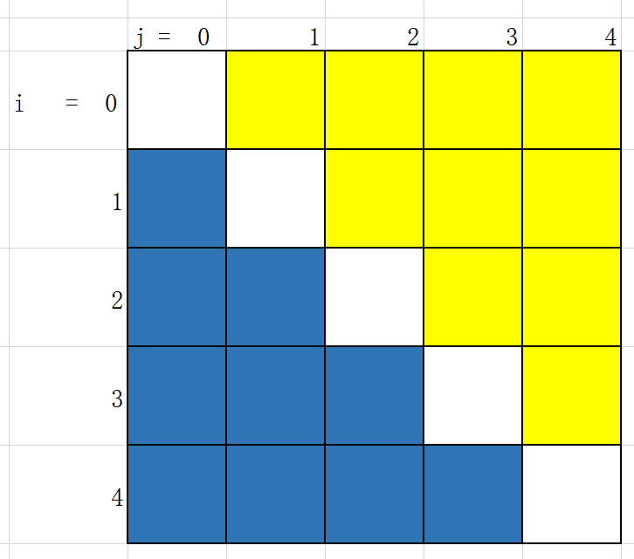
2-1)
方法二：将矩阵上（下）三角和下（上）三角对应位置交换
void transpose(int a[5][5]) {
int i, j;
for (i = 0; i < 5; i++) {
for (j = i + 1; j < 5; j++) { // 上三角
int temp = a[i][j]; // 交换
a[i][j] = a[j][i];
a[j][i] = temp;
}
}
}

Slide 49
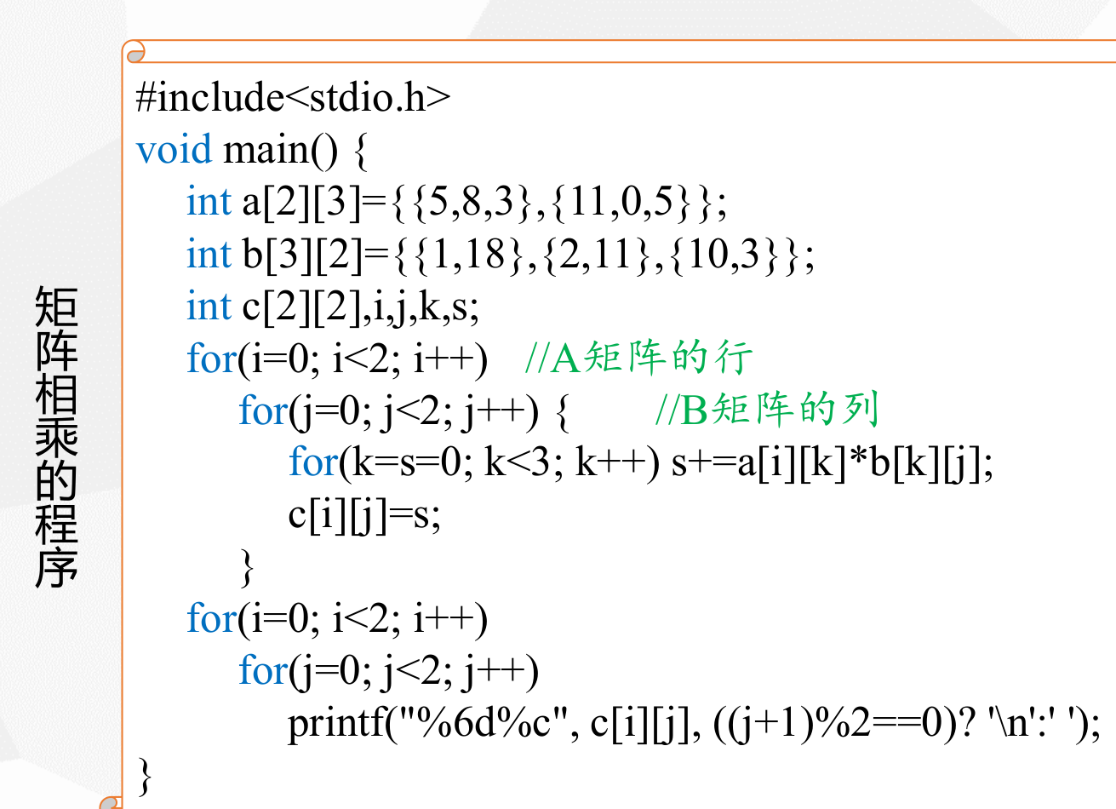
2-2)
矩阵相乘
见课件 《第4章 数组》 第 34 页

Slide 50
2-2)
void multiply(int a[5][5]) {
int b[5][5], c[5][5];
int i, j, k;
for (i = 0; i < 5; i++) {
for (j = 0; j < 5; j++) {
b[i][j] = a[j][i]; // 转置 a 存储于 b
}
}
// 计算矩阵乘法 a*b
for (i = 0; i < 5; i++) {
for (j = 0; j < 5; j++) {
c[i][j] = 0; // 必须初始化为 0
for (k = 0; k < 5; k++) {
c[i][j] += a[i][k] * b[k][j];
}
}
}
for (i = 0; i < 5; i++) {
for (j = 0; j < 5; j++) {
a[i][j] = c[i][j]; // 将 c 赋值给 a
}
}
}
方法一：将 a 的转置 aT 存储在 b 中，将 a 和 b 作矩阵乘法运算，结果存在 c 中，再复制回 a 中

Slide 51
2-2)
void multiply(int a[5][5]) {
int i, j, k;
int c[5][5] = {0};
for (i = 0; i < 5; i++) {
for (j = 0; j < 5; j++) {
for (k = 0; k < 5; k++) {
// b[k][j] == a[j][k]
c[i][j] += a[i][k] * a[j][k];
}
}
}
for (i = 0; i < 5; i++) {
for (j = 0; j < 5; j++) {
a[i][j] = c[i][j];
}
}
}
方法二：b[k][j] 和 a[j][k] 是相同的，可以把 b 节省下来

Slide 52
3
#include <stdio.h>
#include <stdlib.h>
typedef struct link {
int val; // 需要排序的值
struct link *next; // 指向下一个节点
} LINK;
LINK *createLink(int val);
LINK *insertLink(LINK *head, int val);
void printLink(LINK *head);
用链表的方式存储从键盘输入的 1958 个 int 类型数字，并用插入排序法将链表中的数从大到小排列后输出。
插入排序： 前m个数已排好序，将第m+1个数插入到合适位置。
链表形式的插入排序：每次插入链表时，需要保证链表从大到小连接。

Slide 53
3
创建链表函数 createLink
必须保证节点是被分配到空间了的，这里用 malloc 函数来分配空间。
LINK *createLink(int val) {
// 创建一个链表节点并设定其 val
LINK *res = (LINK*)malloc(sizeof(LINK));
res->val = val;
res->next = NULL; // 1 point
return res;
}

Slide 54
3
LINK *insertLink(LINK *head, int v) {
// 向 head 链表插入值为 v 的链表节点，保持 head 链表是从大到小排序的
// 并返回链表的头部
LINK *p = createLink(v);
if (head == NULL) {
// head 中没有元素，直接插入
head = p;
return head;
}
if (v >= head->val) {
// v 为 head 中最大的值
p->next = head;
head = p; // 更新 head
return head;
}
// 下一页续
插入函数 insertLink
如果 head 是空的，也就是现在没有数字，就直接创建一个链表返回即可
如果 v 值比 head 对应的值要大，说明 v 是当前链表中最大的值，需要成为新的 head
例如现在 6->2->1
插入值为 9 的链表
变成 9->6->2->1

Slide 55
3
插入函数insertLink
如果不是以上两种情况，则需要找到插入的位置
9->6->2->1 插入4
令 temp 指向 6，把 p 插入 6 和 2 之间
LINK *insertLink(LINK *head, int v) {
// 向 head 链表插入值为 v 的链表节点，保持 head 链表是从大到小排序的
// 并返回链表的头部
LINK *p = createLink(v);
if (head == NULL) {
// head 中没有元素，直接插入
head = p;
return head;
}
if (v >= head->val) {
// v 为 head 中最大的值
p->next = head;
head = p; // 更新 head
return head;
}
// 下一页续

Slide 56
3
int main() {
int i, j, n = 1958, v = 0;
// 在输入的时候直接保证链表有序
LINK *head = NULL, *p;
for (i = 0; i < n; i++) {
scanf("%d", &v);
head = insertLink(head, v);
// printLink(head);
}
printLink(head);
p = head; // 释放空间
while (p != NULL) {
LINK *f = p;
p = p->next;
free(f);
}
return 0;
}
输出与 main 函数
void printLink(LINK *head) {
LINK *p = head;
while (p != NULL) {
printf("%d ", p->val);
p = p->next;
}
printf("\n");
return ;
}

Slide 57
感谢观看
创寰宇学府 育天下英才

